Slide 1
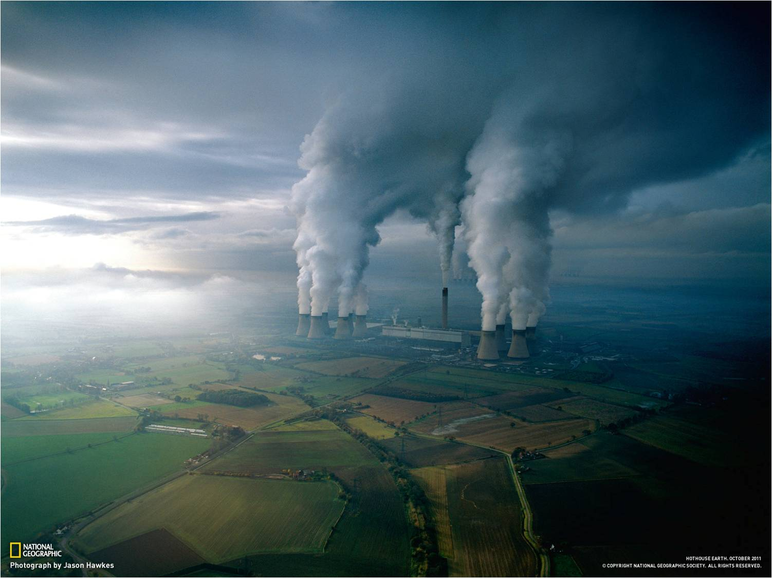


Центр энергоэффективности – XXI век (ЦЭНЭФ-XXI)
Мы тратим свою энергию, чтобы экономить вашу! www.cenef.ru (499) 120-9209
Москва , 21.08.2017
И.А. Башмаков
Первый закон энергетической трансформации и динамика цен на нефть

Slide 2
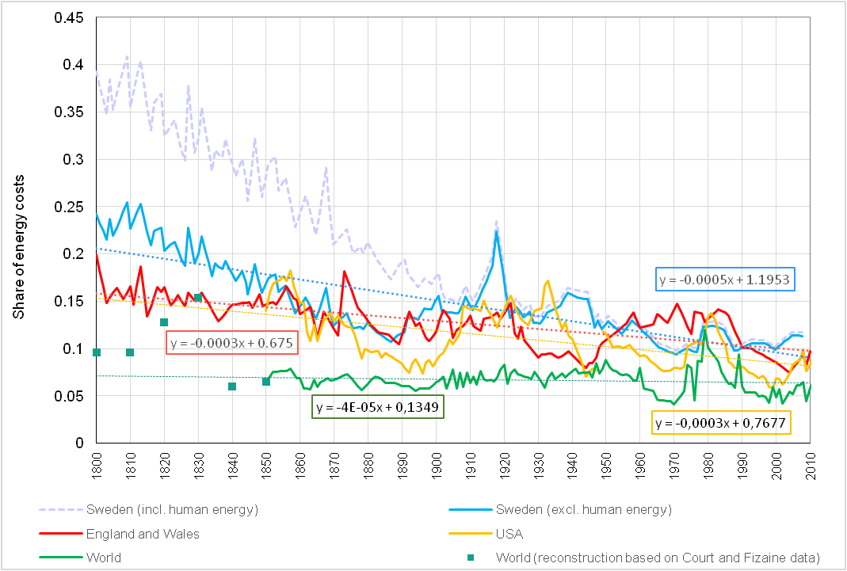
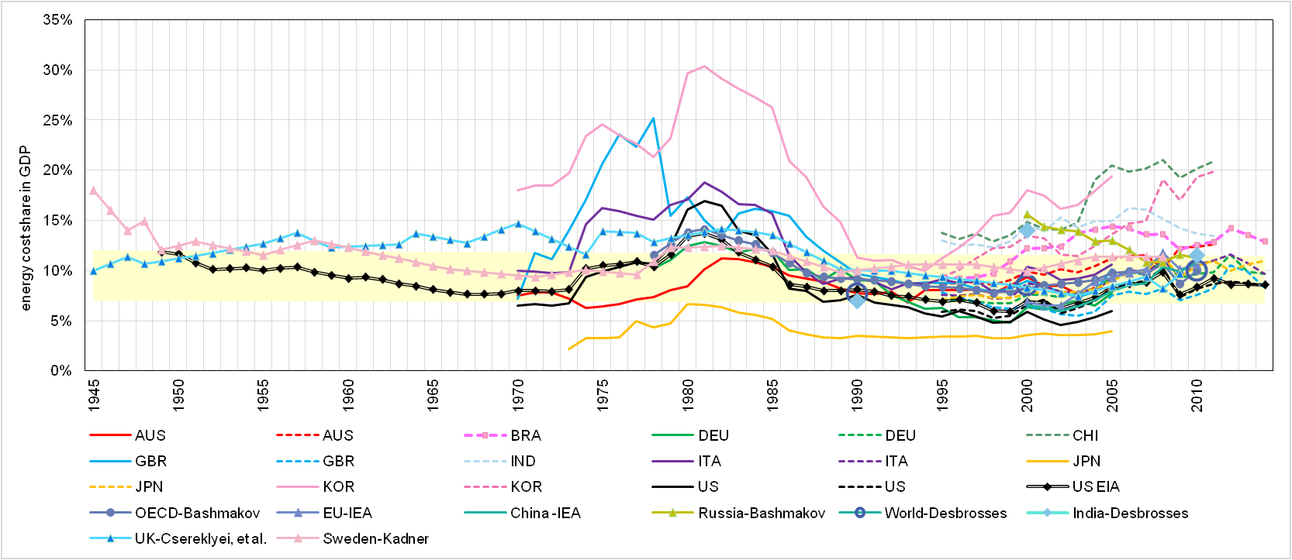
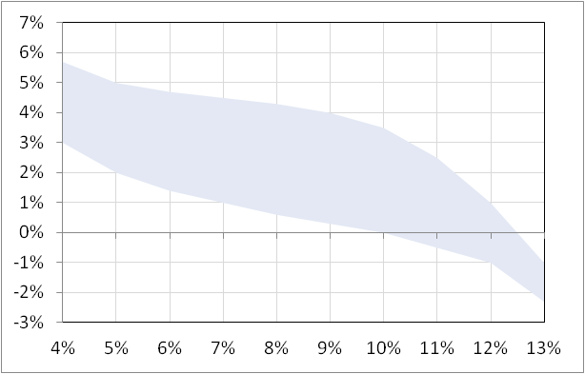
Первый закон энергетической трансформации: в долгосрочном плане доля расходов на энергию в доходах относительно стабильна с узким диапазоном устойчивой динамики
Bashmakov’s constant – the share of energy spending in the income is similar across countries and across time scales, irrespective of energy prices. After ECS exceeds the threshold, the economic growth is depressed and price elasticity escalates.
The ‘wing’ function
1800-2010
1945-2015
Energy affordability (sustainable) zone –Each additional 1% of ECS reduces GDP growth rates by 0.4%
Each additional 1% of ECS brings GDP growth rates down by 1%

Slide 3
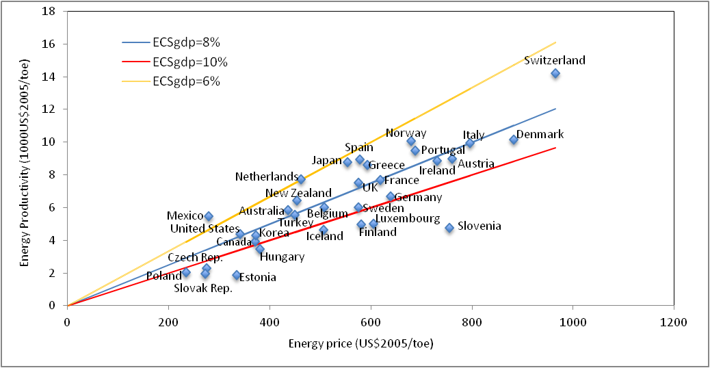
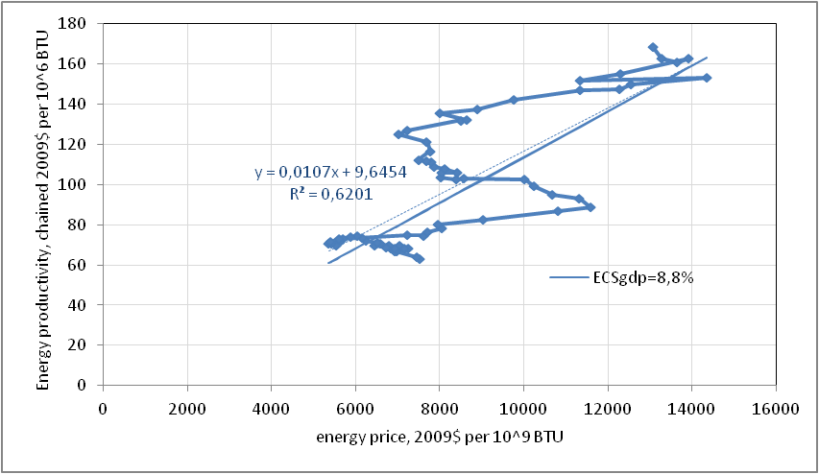
Высокие цены на энергию не ведут к росту нагрузки по оплате энергии и потере конкурентоспособности
Средние значения за 1971-2012 гг.
Производительность энергии (величина обратная энергоемкости) прямо пропорциональна средней цене на энергию
В странах, у которых средняя цена на энергию ниже, экономическая доступность энергии (доля расходов на энергию в ВВП) не выше, а ниже!!!
Низкие цены на энергию консервируют технологическую отсталость
Для обеспечения экономической доступности энергии рост дохода более важен, чем сдерживание роста цен

Slide 4
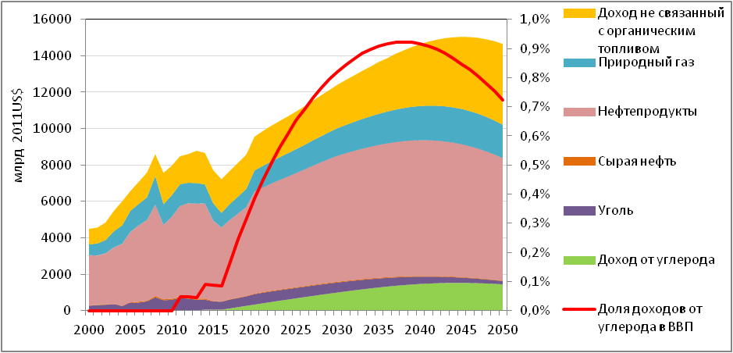
«Низкоуглеродные тиски» и изъятие ренты.
Доля нефти в расходах на энергию равна в 2015 г. 57%. В 2050 г. снизится до 45-50%.
Минус экологические налоги и налоги на энергию
Минус налоги на углерод
От удвоения мировых расходов на энергоснабжение поставщикам топлива почти ничего не достанется:
  рост доходов от ВИЭ
  рост поступлений от цены на углерод
  стабилизация доходов от продажи топлива для энергетических нужд и небольшой рост доходов от продажи топлив для неэнергетических нужд
Жесткая конкурентная борьба поставщиков за углеводородный пирог

Slide 5
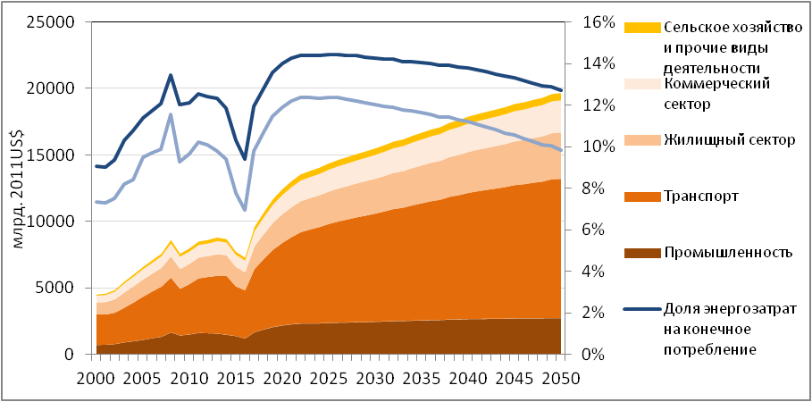
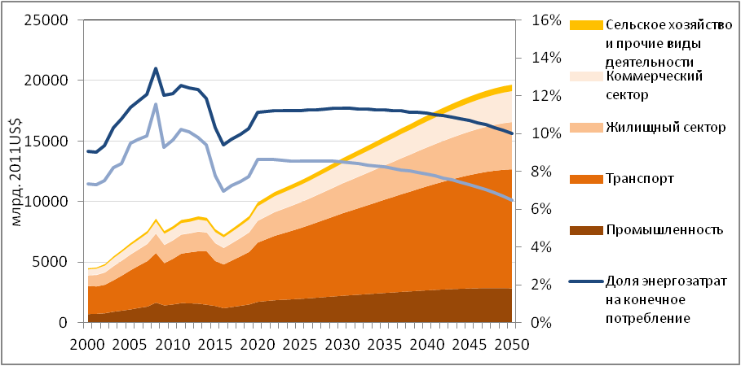
Верхний устойчивый уровень цен на нефть:
95-100 долл./барр. в 2030 г. и 130 долл./барр. в 2050г .
Рост цен на нефть до 200 долл./барр. к 2030 г. и до 240 долл./барр. к 2050 г. (EIA US DOE) приводит к росту доли расходов на энергию до 13-14%. Она «перешагивает» порог экономической доступности и темп роста мирового ВВП в 2015-2050 гг. снижается до 2,1%. Функция крыла.
При росте цены до 115 долл./барр. в 2030 г. и до 150 долл./барр. в 2050 г доля расходов на энергию составляет 12%, а рост ВВП равен 2,7% в год.
При росте цены до 95-100 долл./барр. в 2030 г. и до 130 долл./барр. в 2050г . доля расходов на энергию равна 10-12%, а рост ВВП равен 2,9% в год.
Модель MoG³EM

Slide 6
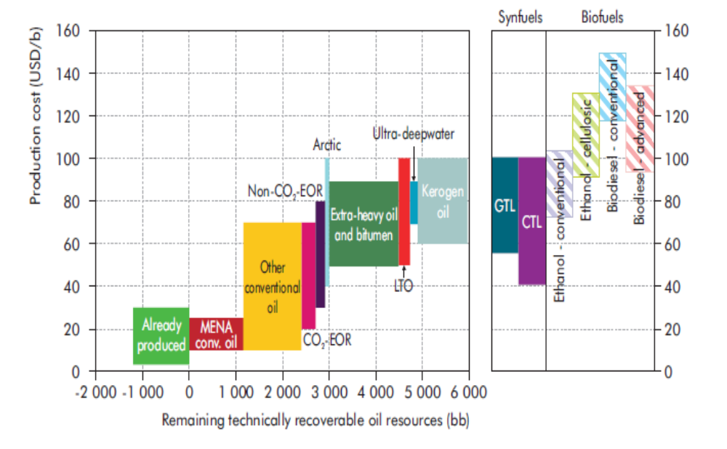
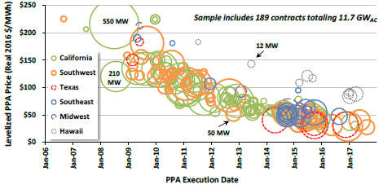
Нижний предел цен на нефть – 50-65 долл./барр. в ценах 2016 г.
Распределение ресурсов нефти и жидкого топлива по уровню издержек добычи и производства
Падение приведенных затрат по договорам на покупку энергии в США (LBL, 2017)
Средняя цена нефтепродуктов для транспорта в 2015 г. – около 190 долл./барр. При цене электроэнергии 7-12 центов/кВт-ч эквивалент равен 110-190 долл./барр. С учетом меньшего расхода электроэнергии – 30-63 долл./барр.
Кумулятивная добыча нефти плюс уровень добычи в 2050 г.* 20 лет
По мере электрификации автомобильного транспорта замыкающей ценой может стать электроэнергия вырабатываемая на основе ВИЭ.

Slide 7
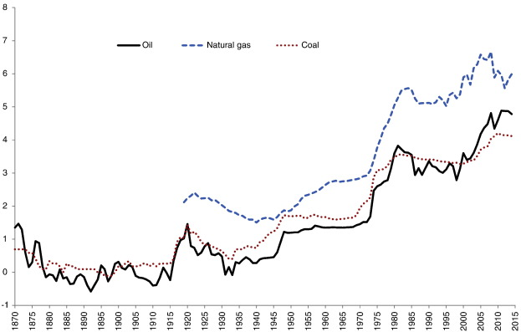
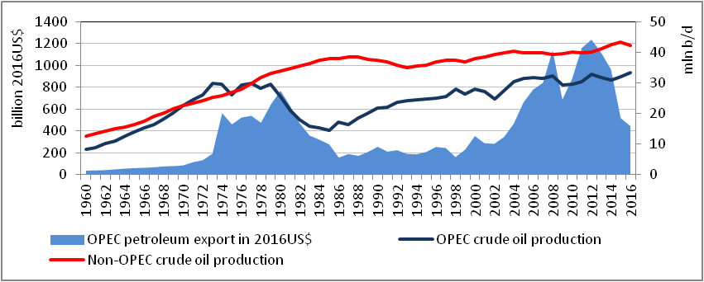
Новый пик цен на углеводороды можно ожидать в 2035-2040 гг. , но … за ним последует новый обвал
С 1800 г. было 8 таких циклов, а с 1900 г. – 4.
После каждого падения цен в ходе 25-33 летнего цикла:
  они долго сохраняются на новом низком уровне
  суммарные реальные доходы экспортеров снижаются, и они отчаянно борются за свои доли на рынке
Динамика цен нефти, угля и газа. 1870-2014
Доходы ОПЕК от экспорта нефти

Slide 8
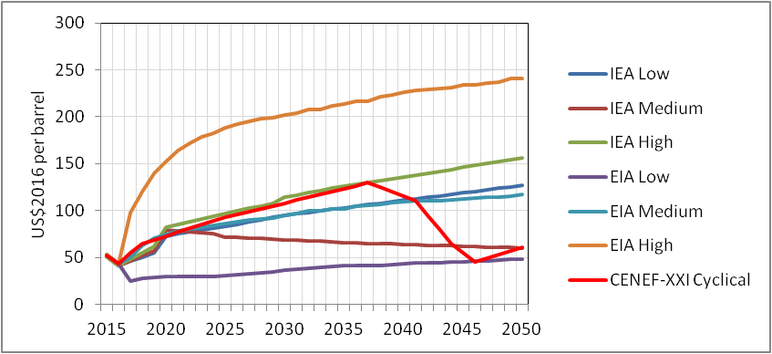
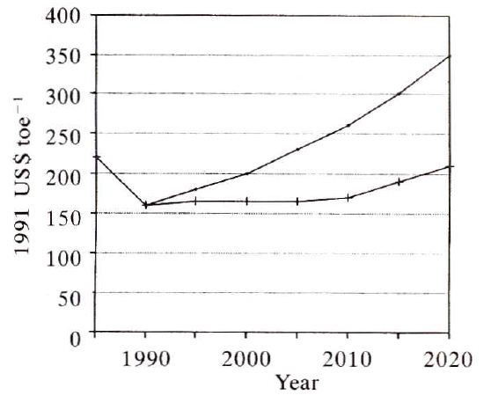
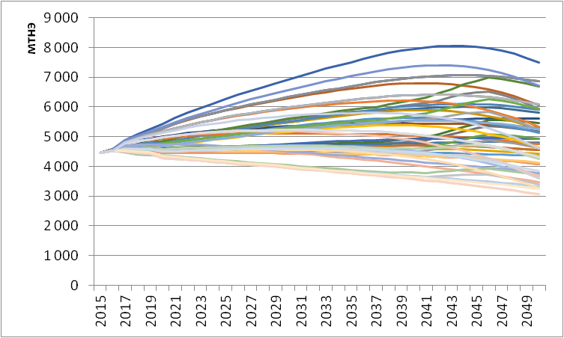
Циклический характер динамики цен на энергоносители сохранится и в будущем.
Пик потребления нефти будет пройден до 2050 г.
Возможные траектории динамики потребления нефти
Crude oil price $US1991
1988-1992. Key finding: oil prices will keep below the 1985 level until 2000 and will inevitably start growing thereafter
2006 -2007. Beyond 100$/barrel is not a sustainable range for oil prices. They will eventually drop to 30-40 $US and then will start growing again
“Global energy: Lessons of the future”. 25 years from publication (1992)

